Slide 1

Generali Alapkezelő – Privát Vagyonkezelés
Bemutatkozás – Települési Önkormányzatok Országos Szövetsége
Generali Alapkezelő Zrt.
Befektetési szakértelem immáron 20 éve
© Jogi személyiség

Slide 2
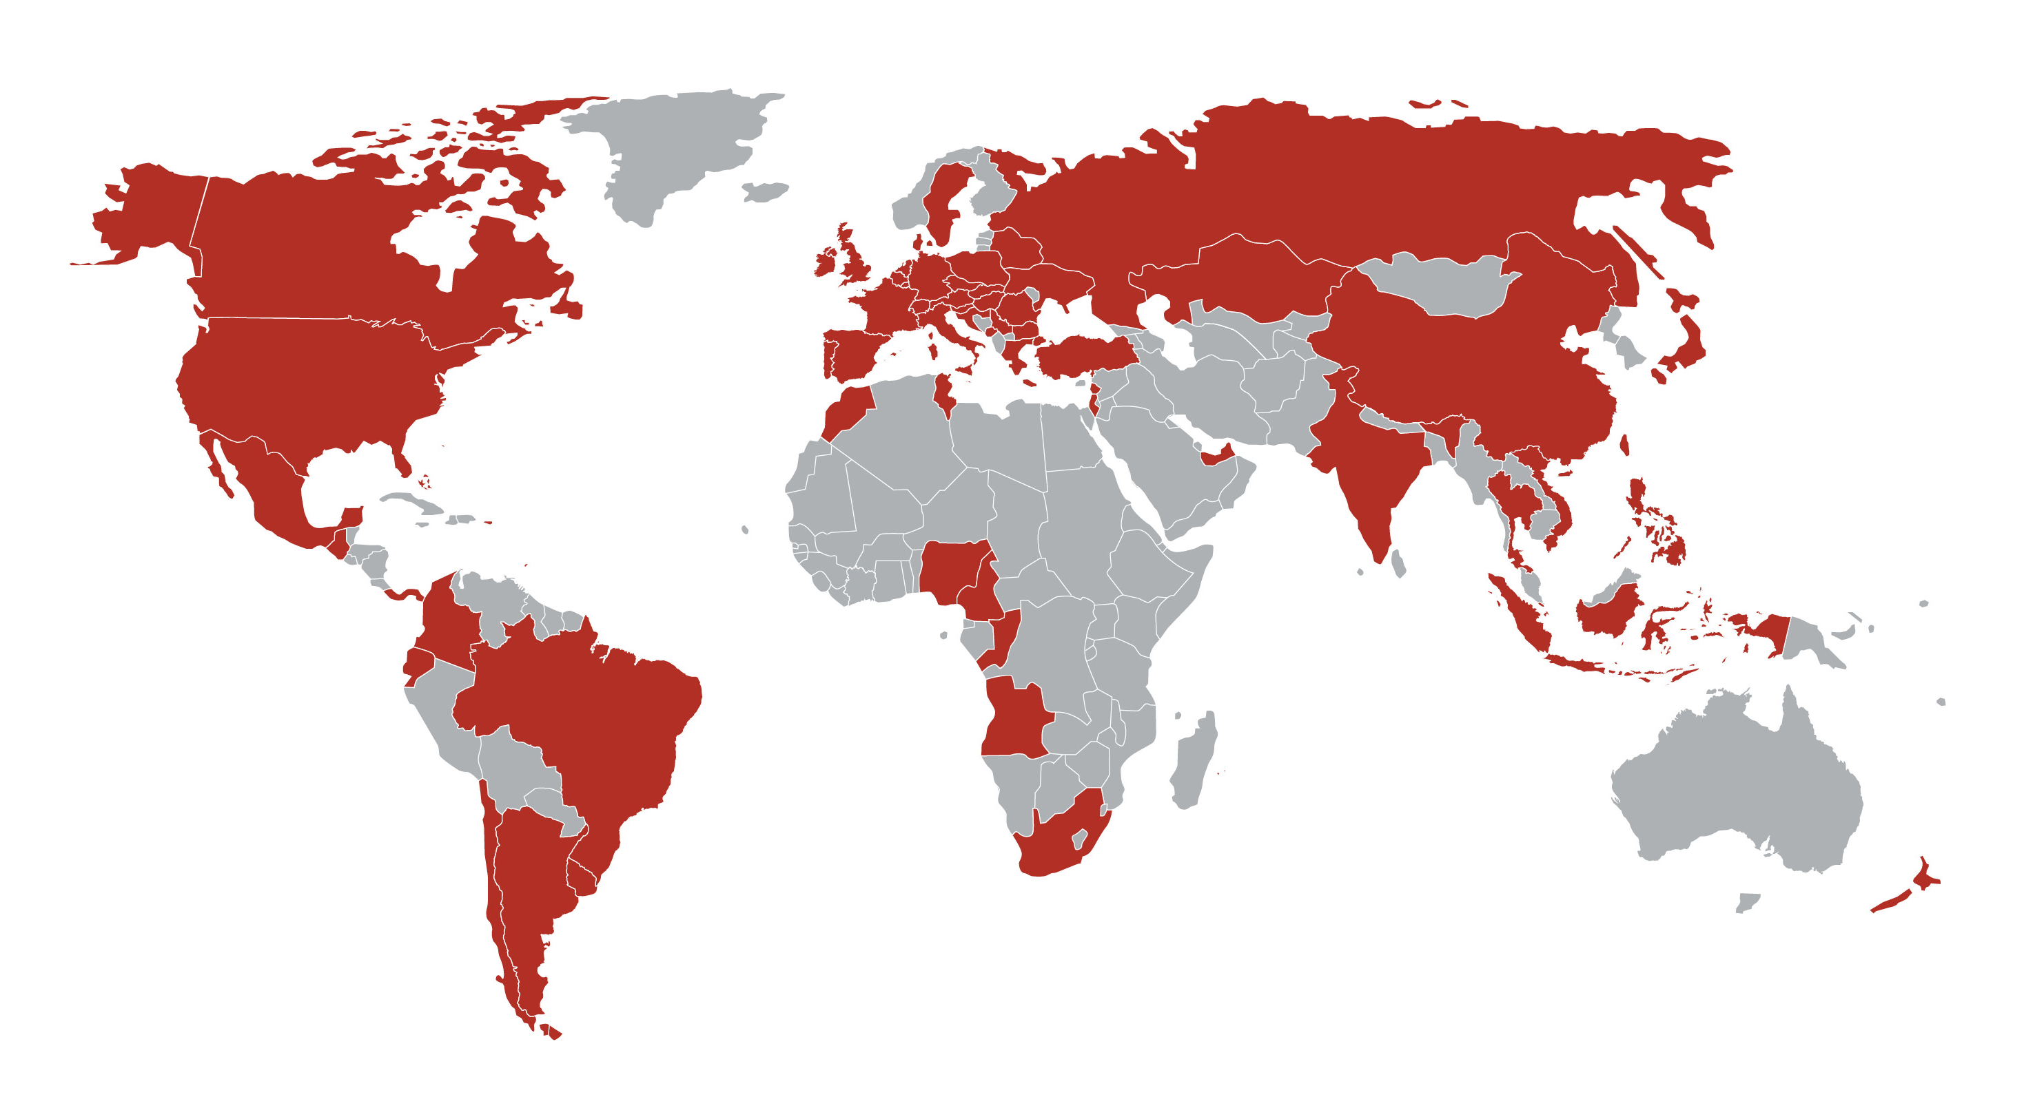
A Generali Csoport világszerte
A több mint 180 éves Generali ma már a világ 5 kontinens 60 országában van jelen:
Több mint 65 millió ügyfél bizalmát élvezi, 77 ezer munkatárs képviseli és építi a Generali sikerét világszerte.
Frankfurt
Budapest
Prága
Párizs
Milánó
184 év
5 kontinens
60 ország
65 millió ügyfél
A Generali Csoport a globális biztosítási és pénzügyi piac egyik legjelentősebb képviselője.
480 Mrd euró kezelt vagyon
A Generali Alapkezelő a magyarországi Generali Csoport befektetési szolgáltatások nyújtására szakosodott cége.
77 ezer munkatárs

Slide 3






Több mint 20 év tapasztalat a vagyonkezelésben
Közel 400 Mrd forint kezelt vagyon
Több, mint100 portfólió
13 befektetési alap
Biztosítók, egyesületek, pénztárak
Privát vagyonkezelés
Vagyonkezelési tevékenységünk legjelentősebb intézményi ügyfelei
Autotál Kft., Dimenzió Csoport, Európai Utazási Biztosító, FŐGÁZ Önkéntes Nyugdíjpénztár, Közlekedésbiztosító Egyesület, Rába Önkéntes Nyugdíjpénztár, Generali Egészségpénztár, Generali Önkéntes Nyugdíjpénztár, Generali-Providencia Biztosító, Genertel Biztosító.

Slide 4

Értékeink, vállalati filozófiánk
BIZTONSÁG
A vagyonkezelési tevékenység során szétválasztásra kerül a befektetési döntések meghozatala és a portfóliót alkotó értékpapírok őrzése. Utóbbiak egy választott letétkezelőnél kerülnek biztonságos elhelyezésre. Ennek köszönhetően egyetlen feladatra, a vagyonkezelésre kell koncentrálnunk.
FOLYAMATOS FEJLŐDÉS
Ügyfeleink igényeit csak folyamatos fejlődéssel és tanulással tudjuk kielégíteni. Éppen ezért nagy hangsúlyt fektetünk az általunk kínált szolgáltatások minél szélesebb körben történő kiterjesztésére és szakember gárdánk folyamatos képzésére.
KISZÁMÍTHATÓSÁG
A Generali Alapkezelő kezdetek óta elkötelezett a konzervatív vagyonkezelés mellett. A mi értelmezésünkben a konzervatív befektetési szemlélet a negyedévről negyedévre építkező, jelentősebb ingadozások nélküli, kiszámítható vagyonkezelést jelenti.
SZAKÉRTELEM
A helyes döntések meghozatalához elengedhetetlen a befektetési eszközök és a piaci környezet alapos ismerete. Szakembereink folyamatosan rendelkezésre állnak és szakszerű tájékoztatást nyújtanak a befektetéseit érintő piaci eseményekről.

Slide 5
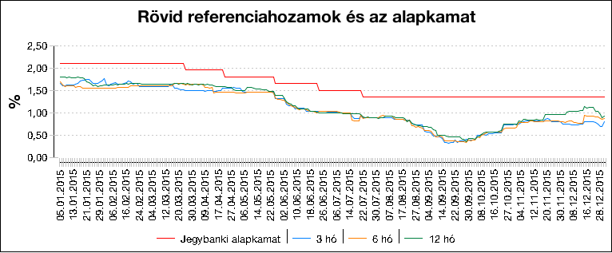
A jegybanki alapkamat és a rövid állampapír-piaci hozamok alakulása
Az irányadó kamatláb csökkenésével a biztonságos befektetéseken elérhető hozam is lefelé tolódott.
A hosszabb magyar kötvényeken lévő hozamfelár azonban még mindig csábítónak tűnik.

Slide 6
Elkötelezettség a konzervatív vagyonkezelés mellett
Mérsékelt kockázatvállalás, növekvő hozam potenciál
Cél:
Hozamelvárásokkal összeegyeztethető stratégiai szemlélet.
Kiszámíthatóság és lépcsőzetes építkezés.
Kockázatmentes hozam feletti teljesítmény biztosítása rövid és hosszabb távon egyaránt.
A stratégia legfőbb eleme a biztonság és a kiegyensúlyozott építkezés:
Likvid értékpapírok jelenléte, meghatározó kötvény kitettség, aktív részvénypiaci szemlélet.
Körültekintően kiválasztott és jól diverzifikált instrumentumok.
A kockázati szintekre fordított kiemelt figyelem.
Negyedévről negyedévre építkező, nyugodt, kiszámítható vagyonkezelés, jelentősebb ingadozások nélkül.

Slide 7
Amit nyújtani tudunk
Likviditáskezelés
számlák napi szintű kezelése (utalás/érkeztetés)
betétlekötés, biztonságos, rövid lejáratú diszkontkincstárjegyek
alacsonyabb költségek, magasabb jövedelmezőség
Vagyonkezelés
aktív szemlélet
befektetési tanácsadás
globális termékpaletta
kockázatkezelés
nemzetközi diverzifikáció
Partnerség
biztonság
kiszámíthatóság
megbízhatóság
szakmaiság

Slide 8

Likviditás menedzsment a Generali Alapkezelővel
Likviditáskezelés
számlák napi szintű kezelése (utalás/érkeztetés)
rövid lejáratú diszkontkincstárjegyek
alacsonyabb költségek, magasabb jövedelmezőség
Vagyonkezelési szolgáltatás keretében nyújtott likviditás menedzsment tevékenységünket ügyfeleink egyre növekvő számban veszik igénybe
Cél:
Tőkebiztonság
Pénzpiaci hozamokat meghaladó eredmény
Ügyfelünk cash-flow elvárásainak teljes mértékben megfelelni
Tevékenységünk sikerességének kulcsa a bizalom és a rendszeres, kétirányú kommunikáció.

Slide 9
Köszönöm a figyelmet!
© Jogi személyiség

